Slide 1
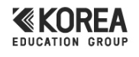

Slide 2
CONTENTS
국비 컨택&상담 노하우
지원 유형과 카드 발급 기준
01
국비지원 종류
국비 컨택
상황별 문의 응대와 방문 유도
02
컨택 스피치
상담 설계와 국취제 활용
03
상담 스피치
상담 운영
일반과정과 국비과정 연결
04
국비 + 일반
국비 컨택부터 상담 운영까지 한 흐름으로 정리한 실무 목차

Slide 3
CHAPTER 1. 국비지원
국비지원 종류 · 훈련 유형
03-1
훈련 유형
01
국가기간 · 국가전략산업직종 훈련
훈련비 90% 이상 지원, 유형에 따라 100% 지원
02
실업자 계좌제
유형에 따라 자부담금 발생
03
근로자
유형에 따라 자부담금 발생

Slide 4
CHAPTER 1. 국비지원
국비지원 종류 · 카드 발급 유형
03-2
카드 발급 유형
04
국민 내일배움카드
• 훈련비 300만원 지원
• 자부담비용은 직종평균 취업률(과거3년 평균)에 따라 15~55% 자부담하여야 함.
• 자부담비율은 직종평균 취업률(고용24 기준)에 따라 15~55% 자부담해야 함
05-1
국민취업지원제도 · 1유형
구직촉진수당 : 월60만 최대6개월 = 360만원
05-2
국민취업지원제도 · 2유형
• 참여수당 : 15만원 + 프로그램에 따라 3~10만원 추가 지급
• 참여장려수당: 1회 2만원 X 최대 5회 = 10만원

Slide 5
CHAPTER 1. 국비지원
국비지원 대상 및 지원한도 · 지원대상
04-1
300만원 기본 지원, 최대 500만원까지
지원대상
업무 능력을 키우고 싶은 누구나
대학(원)생도 졸업까지 남은 수업연한이 2년 이내면 발급 가능
지원 제외 대상(요약) · 1
01 공무원, 사립학교 교직원
02 75세 이상
03 대규모기업 근로자(월 임금 300만원 이상·만 45세 미만)
04 월 소득 500만원 이상 특수형태근로종사자
05 사업기간 1년 미만이거나 연 매출 4억원 이상 자영업자
06 사업기간 1년 미만이거나 월 소득 300만원 이상 법인대표

Slide 6
CHAPTER 1. 국비지원
국비지원 대상 및 지원한도 · 지원 제외 대상
04-2
지원 제외 대상(요약) · 2
07 월 소득 300만원 이상 비영리단체 대표
08 졸업까지 2년 이상 남은 대학(원)생
09 생계급여 수급자(단, 조건부 수급자·조건부 유예자는 가능)
10 다른 부처·지자체에서 훈련비를 지원받는 사람
11 부정수급자 등
훈련비 지원율

Slide 7
CHAPTER 1. 국비지원
국비지원 대상 및 지원한도 · 훈련비 지원율
04-3
훈련비 지원율
01
지원율 1
일반 참여자 45~85%
02
지원율 2
국민취업지원제도 I유형, II유형 중 특정계층 등 일반 자부담 적용자 80~100%
03
지원율 3
국민취업지원제도 II유형(청년·중장년 등) 50~85%
04
지원율 4
근로장려금(EITC) 수급자 72.5~92.5%

Slide 8
CHAPTER 1. 국비지원
국비지원 대상 및 지원한도 · 추가 지원
04-4
300만원 소진 시 200만원 추가 / 총 500만원 한도
추가 지원 대상자
01 기간제·파견·단시간·일용근로자로 재직 중인 피보험자
02 고용위기지역·선제대응지역 지원대상자, 특별고용지원업종 종사자
03 출소(예정)자
04 기초생활수급자 및 차상위계층
05 장애인
06 자립준비청년, 한부모가족 해당자
07 북한이탈주민, 아프간 특별기여자
08 청소년복지지원법에 따른 가정밖 청소년
※ 고용24 기준 요약 정리

Slide 9
CHAPTER 1. 국비지원
내일배움카드 vs 국민취업지원제도 · 내일배움카드
05-1
선지급 후 수업
장점
01 최초 발급 시 카드에 300만원 충전, 구직자/재직자/사업자 참여 가능
02 적합한 과정일 경우 적은 자부담, 취업 연계
단점
• 정해진 수업 내 과정조율 불가
• 고용24 등록 된 과정만 사용 가능
• 국비 수강료 전액 결제 불가능 (15~55% 부담)
• 100% 대면으로 진행되며 출결 미달 시 탈락
• 기초부터 진행하여 전공자에겐 부적합

Slide 10
CHAPTER 1. 국비지원
내일배움카드 vs 국민취업지원제도 · 국민취업지원제도
05-2
선수업 후 지급
장점
01 스케줄, 과정 조율 가능, 모든 과목에 적용할 수 있음
02 촉진수당 360만원 전액 수강료 사용 가능
03 비대면으로 진행해도 수당 지급
04 취업 성공 수당 150만원까지 수급 가능
단점
• 선 납부 후 수당 지급으로 인한 부담 증가

Slide 11
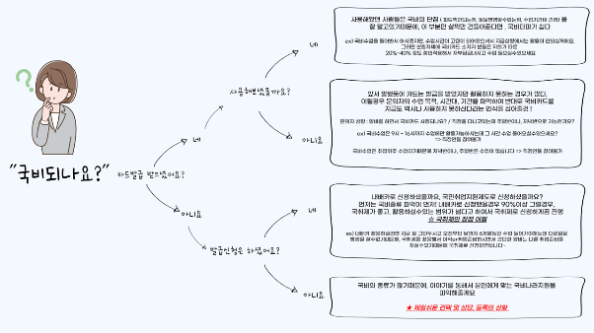
CHAPTER 2. 컨택 스피치
국비 문의의 흐름 · 원문 1
06-1
“국비되나요?”
카드발급 받으셨어요?
사용해보셨을까요? → 네
사용해봤던 사람들은 국비의 단점 (피드백안되는점, 일을병행할수없는점, 수업기간이 긴점) 을 잘 알고있기때문에, 이 부분만 살짝만 건들어준다면, 국비타파가 쉽다
ex) 국비수업을 들어봐서 아시겠지만, 수업시간이 고정이 되어있어서 지금상황에서는 활용이 안되실꺼에요. 그러면 본원자체에 국비카드 소지자 분들은 저희가 따로 20%~40% 정도 할인적용해서 자부담금내시고 수업 들으실수있으세요

Slide 12
CHAPTER 2. 컨택 스피치
국비 문의의 흐름 · 원문 2
06-2
사용해보셨을까요? → 아니요
앞서 말했듯이 카드는 발급을 받았지만 활용하지 못하는 경우가 많다. 이럴경우 문의자의 수업 목적, 시간대, 기간을 파악하여 반대로 국비카드를 지금도 역시나 사용하지 못하신다라는 인식을 심어줄것!
문의자 상황 : 알바를 하면서 국비카드 사용되나요? / 직장을 다니고있는데 주말반이나, 저녁반으로 가능한가요?
ex) 국비수업은 9시 ~ 16시까지 수업에만 활용가능하신데 그 시간 수업 들어오실수있으세요?
=> 직장인들 참여불가
국비수업은 취업위주 수업이기때문에 저녁반이나, 주말반은 수업이 없습니다 => 직장인들 참여불가

Slide 13
CHAPTER 2. 컨택 스피치
국비 문의의 흐름 · 원문 3
06-3
발급신청은 하셨어요? → 네
내배카로 신청하셨을까요, 국민취업지원제도로 신청하셨을까요?
먼저는 국비종류 파악이 먼저! 내배카로 신청했을경우 90%이상 그럴경우, 국취제가 좋고, 활용하실수있는 범위가 넓다고 하여서 국취제로 신청하게끔 진행
☆ 국취제의 장점 어필
ex) 내배카 활용하실려면 지금 일 그만두시고 오전부터 낮까지 6개월동안 수업 들어가야하는데 다른일을 병행을 할수없기때문에, 국취제를 활용해서 이직or취업준비하시면서 간단한 알바는 다른 취업준비를 하실수있기때문에 국취제로 신청하면됩니다~
발급신청은 하셨어요? → 아니요
국비의 종류가 많기때문에, 이야기를 통해서 본인에게 맞는 국비나라지원을 파악해줄께요
★ 제일쉬운 컨택 및 상담, 등록의 상황

Slide 14
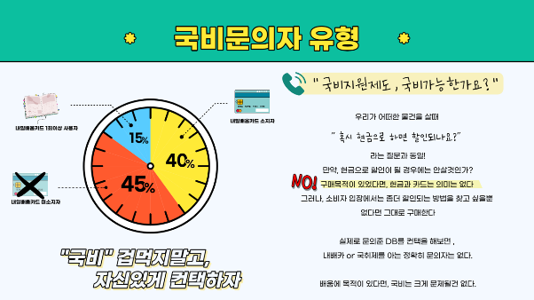
CHAPTER 2. 컨택 스피치
국비 문의자 유형 · 원문
07
국비문의자 유형
내일배움카드 1회이상 사용자 15%
내일배움카드 소지자 40%
내일배움카드 미소지자 45%
“국비” 겁먹지말고, 자신있게 컨택하자
“국비지원제도, 국비가능한가요?”
우리가 어떠한 물건을 살때 “혹시 현금으로 하면 할인되나요?”라는 질문과 동일!
만약, 현금으로 할인이 될 경우에는 안살것인가?
NO! 구매목적이 있었다면, 현금과 카드는 의미는 없다
그러나, 소비자 입장에서는 좀더 할인되는 방법을 찾고 싶을뿐
없다면 그대로 구매한다
실제로 문의준 DB를 컨택을 해보면, 내배카 or 국취제를 아는 정확히 문의자는 없다.
배움에 목적이 있다면, 국비는 크게 문제될건 없다.

Slide 15
CHAPTER 2. 컨택 스피치
구직자 컨택 스피치 · 1
08-1
전액국비만 찾는 경우
“유형에 따라 자부담 비율이 차이가 발생합니다. 일반적으로 구직자나 특정계층(저소득층, 장애인 등)인 경우 전액 국비 가능합니다.”
“특정계층 외 일부 유형에 따라 자부담이 발생할 수 있는데 발생한다면 얼마나 발생하는지는 세부적인 조회가 필요해 방문 시 정확히 안내해드리겠습니다.”
내배카 발급 후 상담 희망하는 경우
“내배카 발급 시 희망 직종을 선택해야하기 때문에 상담 후 직종 선택 및 희망 교육과정 설정 후 발급하시는 것이 좋습니다”
“내배카 과정은 매달 개강하지 않기 때문에 수령 후 상담 진행할 시 2~3개월 뒤 과정으로 참여해야할 수 있습니다.”

Slide 16
CHAPTER 2. 컨택 스피치
구직자 컨택 스피치 · 2
08-2
국비지원 시 금액을 물어보는 경우
“유형에 따라 자부담이 다릅니다. 배움카드 사용해보신적 있으실까요?” -> 있다면 기존에 얼마나 납부했는지? / 없다면 상담 시 정확히 조회 가능으로 안내
“원수강료는 50만원인데 국비지원 시 (할인가 적용) 30~40만원입니다.” -> 정확한 금액을 오픈하지 않고 대략적인 금액 오픈으로 상담 유도
상담 날짜를 당기고 싶을 경우
“국민취업지원제도는 예산이 정해져 있기 때문에 빠르게 신청하시는 것이 안정적으로 6개월 전체 수령 가능합니다.”
“예산이 소진이 가까워질 수록 조건이 까다로워지거나 조기 종료 가능성 있으니 오늘(내일) 상담 오셔서 안내 후 신청까지 안내해드리겠습니다.”
“내일배움카드 수업은 매 달 개강하지 않고 참여 절차가 있고 개강 후 참여는 어렵기 때문에 빠른 상담 후 고민해보시는게 좋습니다.”

Slide 17
CHAPTER 2. 컨택 스피치
재직자 컨택 스피치 · 1
09-1
전액국비만 찾는 경우
“국비지원은 취업률 향상이 목적이라 재직자보단 구직자에게 지원이 많습니다. 재직자는 전액 국비는 없으나 일부 자부담 납부하면 됩니다.”
“재직자도 자부담을 최소로 납부하려면 구직자 과정인 오전～오후 수업으로 참여해야 합니다. 저녁은 재직자 과정이기 때문에 자부담이 발생합니다.”
타학원과 비교하는 경우
“각 교육기관마다 주력으로 운영하는 과정이 상이합니다. 본원의 경우 000과정은 메인 과정이고 일반과정+국비과정 모두 운영하고 있습니다.”
“많은 국비교육들이 인원 미달로 폐강, 연기가 되는데 본원의 경우에는 조기마감이 되는 경우가 많아 비대면으로 참여하시는 분들도 많습니다.”

Slide 18
CHAPTER 2. 컨택 스피치
재직자 컨택 스피치 · 2
09-2
국비지원 시 금액을 물어보는 경우
“재직자는 공무원, 대기업 종사자는 국비 불가하며 일반 재직자의 경우 가구단위 소득에 따라 유형은 달라집니다.”
“재직자는 보통 교육과정이나 유형에 따라 30~70%까지는 지원받고 30~70%는 본인 부담입니다. 단과보다는 정규과정이 지원율이 높습니다.”
국비 개설되지 않는 과정을 문의하는 경우
“컴활 과정은 취업연계 과정이 아니기 때문에 국비과정은 개설이 어렵습니다. 웹디자인, IT개발, 건축인테리어 등이 4~6개월 과정으로 개설됩니다.”
“드로잉은 관련 국가자격증도 없고 국가에서 지원하는 직종이 아니기 때문에 국비과정 개설이 어렵습니다.”
“3D 과정은 정규 국비과정에 포함되어 있는데 3D만 개별적으로 국비는 개설이 어렵습니다.”

Slide 19
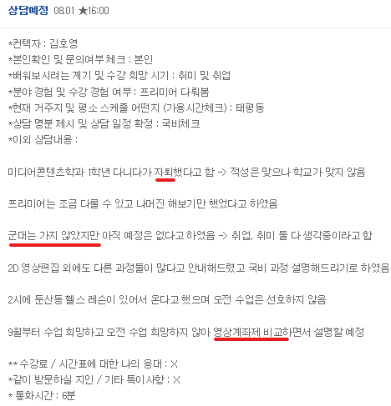
CHAPTER 2. 컨택 스피치
페이스북 DB 컨택 스피치 · 원문 DB
10-1
지점 : 대전
이름 : 함승범(4325163)
상담결과 : 완납 6,030,000
핸드폰 : 010-4802-1595
문의과목 : 드로잉
DB등록일자 기준 : 2025-08-01 오후 5:00:13
담당자 : [대전추천2-1]김호영2
학과 : 아트웍
출처 : 디비추천(함승보 010-8543-1595)
지점 : 대전
이름 : 함승보(4324482)
상담결과 : 완납 6,930,000
핸드폰 : 010-8543-1595
문의과목 : 영상편집
DB등록일자 기준 : 2025-08-01 오전 9:17:45
담당자 : [대전페북2-1]김호영2
학과 : 모션/영상
출처 : [페이스북Meta]_(대전) 국비 영상편집

Slide 20
CHAPTER 2. 컨택 스피치
페이스북 DB 컨택 스피치 · 원문 상담
10-2
상담예정 08.01 ★16:00
*컨택자 : 김호영
*본인확인 및 문의여부 체크 : 본인
*배워보시려는 계기 및 수강 희망 시기 : 취미 및 취업
*분야 경험 및 수강 경험 여부 : 프리미어 다뤄봄
*현재 거주지 및 평소 스케줄 어떤지 (가용시간체크) : 태평동
*상담 명분 제시 및 상담 일정 확정 : 국비체크
*이외 상담내용 :
미디어콘텐츠학과 1학년 다니다가 자퇴했다고 함 -> 적성은 맞으나 학교가 맞지 않음
프리미어는 조금 다룰 수 있고 나머진 해보기만 했었다고 하였음
군대는 가지 않았지만 아직 예정은 없다고 하였음 -> 취업, 취미 둘 다 생각중이라고 함
2D 영상편집 외에도 다른 과정들이 많다고 안내해드렸고 국비 과정 설명해드리기로 하였음
2시에 둔산동 헬스 레슨이 있어서 온다고 했으며 오전 수업은 선호하지 않음
9월부터 수업 희망하고 오전 수업 희망하지 않아 영상계좌제 비교하면서 설명할 예정
**수강료 / 시간표에 대한 나의 응대 : X
*같이 방문하실 지인 / 기타 특이사항 : X
*통화시간 : 6분

Slide 21
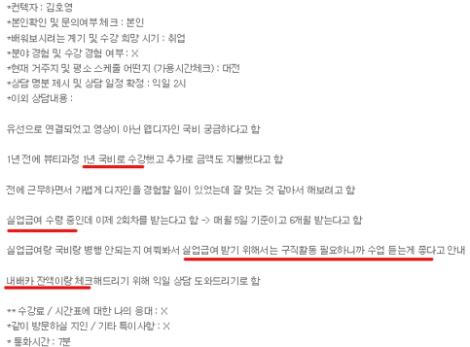
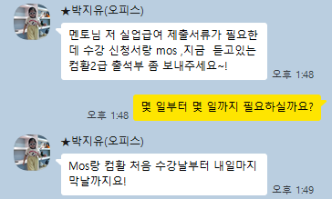
CHAPTER 2. 컨택 스피치
실업급여 수령자 컨택 스피치 · 원문 상담
11-1
*컨택자 : 김호영
*본인확인 및 문의여부체크 : 본인
*배워보시려는 계기 및 수강 희망 시기 : 취업
*분야 경험 및 수강 경험 여부 : X
*현재 거주지 및 평소 스케줄 어떻게 (가용시간체크) : 대전
*상담 명분 제시 및 상담 일정 확정 : 익일 2시
*이외 상담내용 :
유선으로 연결되었고 영상이 아닌 웹디자인 국비 궁금하다고 함
1년 전에 뷰티과정 1년 국비로 수강했고 추가로 금액도 지불했다고 함
전에 근무하면서 가볍게 디자인을 경험할 일이 있었는데 잘 맞는 것 같아서 해보려고 함
실업급여 수령 중인데 이제 2회차를 받는다고 함 -> 매월 5일 기준이고 6개월 받는다고 함
실업급여랑 국비랑 병행 안되는지 여쭤봐서 실업급여 받기 위해서는 구직활동 필요하니까 수업 듣는거 좋다고 안내
내배카 잔액이랑 체크해드리기 위해 익일 상담 도와드리기로 함
**수강료 / 시간표에 대한 나의 응대 : X
*같이 방문하실 지인 / 기타 특이사항 : X
*통화시간 : 7분

Slide 22
CHAPTER 2. 컨택 스피치
실업급여 수령자 컨택 스피치 · 원문 대화
11-2
★박지유(오피스)
멘토님 저 실업급여 제출서류가 필요한데 수강 신청서랑 mos, 지금 듣고있는 컴활2급 출석부 좀 보내주세요~!
오후 1:48
몇 일부터 몇 일까지 필요하실까요?
오후 1:48
★박지유(오피스)
Mos랑 컴활 처음 수강날부터 내일까지 막날까지요!
오후 1:49

Slide 23
CHAPTER 3. 상담 스피치
구직자 국비문의 상담 · 핵심 1
12-1
국비만 맞출 때의 리스크
• 당장 등록은 가능해도 이후 불안요소가 생길 수 있습니다.
• 국취제 상담센터의 제동, 우유부단함, 수강 환불 가능성을 미리 고려해야 합니다.
• 국비 수강의 특성과 정규과정의 장단점을 함께 비교해줘야 합니다.
정규과정 후 국비 활용
• 정규과정으로 기본기를 잡은 뒤 국비 수강을 고려하도록 안내
• 프로젝트 수업, 놓쳤던 내용 복습, 국비 무료교육의 이점을 어필
• 첫 공부의 리스크를 이후 국비 수강으로 보완할 수 있다는 안정감 제공

Slide 24
CHAPTER 3. 상담 스피치
구직자 국비문의 상담 · 핵심 2
12-2
국민취업지원제도 활용 주의
• 국민취업지원제도는 강력한 무기가 될 수 있습니다.
• 단, 수강생을 위해 알아봐 준 제도처럼 안내하는 것이 좋습니다.
• “60만원씩 6개월 수당”처럼 환급 형식으로만 설명하면 환불 위험이 커질 수 있습니다.
멘토의 설득 역할
• 수강생의 니즈를 맞추는 것도 중요하지만, 한계를 부수는 설득 능력도 필요합니다.
• 전문성 있는 멘토로 납득되면 정규과정 후 국비 수강 방향도 자연스럽게 설득됩니다.
• 보이지 않는 교육의 가치를 보이게 만들어주는 것이 상담의 핵심입니다.
수강생의 목표에 집중해 상담하면, 국비가 되지 않는 상황도 더 적합한 대안을 찾는 계기가 될 수 있습니다.

Slide 25
CHAPTER 3. 상담 스피치
구직자 국비문의 상담 · 핵심 이해
13-1
구직자 국비의 목적은 취업
01
핵심 이해 1
국비의 가장 큰 목적은 직무능력 개발을 통한 취업입니다.
02
핵심 이해 2
국비과정은 정해진 커리큘럼과 지정된 훈련기간을 수료해야 지원되는 학교형 시스템입니다.
03
핵심 이해 3
한 과정을 깊게 배우기보다 실무 활용 학습과 포트폴리오 제작에 초점이 맞춰져 있습니다.

Slide 26
CHAPTER 3. 상담 스피치
구직자 국비문의 상담 · 상담 단계
13-2
01
1. 컨디션 파악
• 국비만으로 해결 가능한 학습자인지 확인
• 일반과정을 함께 연결할 필요가 있는지 판단
• 학생의 성향과 취업 가능성을 상담 초반에 파악
02
2. 유형별 방향 설정
• 뚜 부러진 학습자: 국비 + 필요한 일반과정 병행
• 우유부단하거나 취업이 어려워 보이는 경우: 정규과정 전환
• 이후 국비 수강까지 고려할 수 있게 흐름 설정
03
3. 기대효과 제시
• 학습자 상황에 맞춘 대안을 먼저 제시
• 과정 선택으로 얻을 수 있는 결과를 명확하게 설명
• 국비 니즈보다 취업 가능성과 학습 안정성을 중심으로 안내
국비 니즈만 맞추기보다, 학습자의 취업 가능성과 과정 적합성을 기준으로 상담 방향을 잡는 것이 중요합니다.

Slide 27
CHAPTER 3. 상담 스피치
재직자 국비문의 상담 · 기본 이해
14-1
국비 문의 유형에 따라 응대 스피치와 상담 방향을 달리하는 가이드
국비를 정확히 모를 경우
01
기본 포인트 1
국비를 단순히 ‘국가에서 수강료를 지원해주는 제도’ 정도로만 아는 경우가 많다.
02
기본 포인트 2
내일배움카드를 발급만 받았거나, 알기만 하거나, 아예 잘 모르는 경우도 있다.
03
기본 포인트 3
재직자는 내일배움카드 사용 시 자부담이 발생할 수 있으므로 조회 후 안내가 필요하다.
04
기본 포인트 4
이 경우에는 내배카에서 일반과정 전환을 자연스럽게 유도하는 스피치가 효과적이다.

Slide 28
CHAPTER 3. 상담 스피치
재직자 국비문의 상담 · 스피치 1
14-2
스피치 1
설명
국비는 취업률 향상을 위해 훈련비를 지원하는 제도입니다. 재직자는 지원이 어렵거나 자부담 비율이 높을 수 있습니다. 또 국비과정은 과정 편성을 자유롭게 바꾸기 어렵고, 불필요한 과정이 함께 편성되어 원수강료와 실 자부담이 커질 수 있습니다.
응대 포인트
따라서 ○○님은 일반과정으로 들어가셔서 프로모션 적용을 받으시는 편이 더 저렴할 수 있습니다.
재직자 상담에서는 국비 가능 여부보다 실제 비용, 일정, 그리고 목표에 맞는 선택지를 중심으로 안내하는 것이 중요합니다.

Slide 29
CHAPTER 3. 상담 스피치
재직자 국비문의 상담 · 스피치 2
14-3
스피치 2
설명
국비과정은 취업과정 중심으로 개설되기 때문에 보통 일 4~5시간, 6개월 과정처럼 운영됩니다. 그래서 재직자에게 맞는 시간과 기간으로 유연하게 맞추기 어렵고, 시간대가 제한되어 개설이 불안정할 수 있습니다.
응대 포인트
따라서 ○○님은 일반과정으로 들어가셔야 스케줄을 훨씬 더 원활하게 맞추실 수 있습니다.
재직자 상담에서는 국비 가능 여부보다 실제 비용, 일정, 그리고 목표에 맞는 선택지를 중심으로 안내하는 것이 중요합니다.

Slide 30
CHAPTER 3. 상담 스피치
재직자 국비문의 상담 · 스피치 3
15-1
추가 응대 스피치와 상담 핵심 포인트
유형
할인이 목적이라기보다 ‘국가 지원을 받고 싶다’는 명분을 중요하게 생각하는 재직자 유형
01
응대 포인트 1
프로모션 할인보다 교육청 지원, 장학 지원, 기관 지원처럼 ‘지원 명분’을 활용하는 방식이 효과적일 수 있다.
02
응대 포인트 2
국비 제도는 다양하지만, 내일배움카드는 청년층 구직자 중심으로 지원되는 경우가 많다.
03
응대 포인트 3
재직자에게는 참여가 어려운 과정과 낮 시간대 과정이 많으므로, 개인 맞춤 커리큘럼과 적용 가능한 지원 제도를 함께 확인해드리는 방향으로 안내한다.

Slide 31
CHAPTER 3. 상담 스피치
재직자 국비문의 상담 · 변수 응대
15-2
전액 지원이 될 줄 알았다
재직자나 중장년층처럼 금전적 여유가 있는 분들에게까지 전액 지원을 해드리면 청년층 구직자들이 취업 기회를 얻기 어려워질 수 있습니다.
대신 본원 교육은 투자하신 금액 이상으로, 타 학원 대비 높은 퀄리티의 교육을 제공해 목표 달성을 돕겠습니다.
활용 팁
• 할인율을 단순 할인보다 ‘교육 장학 지원’ 같은 명분으로 제시하면 설득력이 높아진다.
• 신분증 등을 받아 조회해드리겠다는 액션도 좋다.

Slide 32
CHAPTER 3. 상담 스피치
재직자 국비문의 상담 · 상담 마무리
15-3
01
핵심 1
대부분의 수강생 목적은 국비 자체가 아니라 자신의 목표 달성에 있다.
02
핵심 2
국비에만 초점을 맞추면 목표가 흐려지고, 돈 중심으로 과정을 찾게 될 수 있다.
03
핵심 3
본원 과정은 단순 체험이 아니라 업무 활용, 생계, 이직, 꿈과 연결되는 교육이다.
04
핵심 4
따라서 국비 가능 여부가 등록 여부를 결정하는 유일한 이유가 되어서는 안 된다.
수강생의 목표에 집중해 상담하면, 국비가 되지 않는 상황도 등록을 막는 이유가 아니라 더 적합한 대안을 찾는 계기가 될 수 있습니다.

Slide 33
CHAPTER 3. 상담 스피치
내일배움카드 타파 방법 · 원칙
16-1
01
원칙 1
무조건 국비를 나쁘게 보는것보다는, 좋은 제도이나 본인에게는 맞지않은 지원임을 강조
무의식적으로 단점을 좀더 문의자의 상황에 맞춰서 어필
02
원칙 2
본인의 장점, 멘토의 필요성만 상담시 충분히 어필했다면 내배카는 쉽게 타파
03
원칙 3
내배카 사용이 안되는 수업은 당당히 말할것! 이유명확하게 안내
(특수학경우 취업직군일 경우, 채용공고가 많지 않은 취업군일경우)

Slide 34
CHAPTER 3. 상담 스피치
내일배움카드 타파 방법 · 기본 컨택 스피치
16-2
01
내일배움카드 교육 찾는 경우
국비 수요의 80% 이상은 내일배움카드에 해당
국비 지원 제도가 다양해져 방문 시에 개인에게 맞는 국비 과정을 안내해주겠다 이야기 후에 상담 시 국민취업지원제도와 내일배움카드 장단점 비교 후 선택
02
국비 언급은 없으나 국민취업지원제도 참여 조건이 가능한 경우
국비 적용 가능한 부분을 먼저 언급 함으로써 타학원 국비 수업과 더블 방지 및 방문에 대한 명분을 제시
03
국민취업지원제도로 방문 유도를 하고 싶을 경우
학원 방문 시 모의 산정을 통해 얼마나 지원 받을 수 있는지 확인해주겠다고 안내
04
상담 날짜를 당기고 싶을 경우
국민취업지원제도에는 예산이 정해져 있음
해당 예산이 특정 기간까지 소진 예정에 있다는 스피치 활용

Slide 35
CHAPTER 3. 상담 스피치
상담 시 선택 가이드
17
✓ 내일배움카드 교육과 고민할 경우
희망 과목 내배카 수업 | 내배카 수업 시간,기간 참여 | 수강료 부담 | 추천 제도
가능 | 가능 | 없음 | 멘토 판단
가능 | 가능 | 조금 있음 | 내배카 + 국취
가능 | 가능 | 많이 있음 | 내배카
둘 중 하나 불가일 경우 |  | - | 국취
✓ 당장 공부를 할지 말지 고민할 경우
컨택에서 안내 했던 지원금을 받을 수 있는 기간 재차 안내 및
국취 신청 시 3 ~ 4주 소요되기 때문에 미리 접수 해야 되는 점 언급

Slide 36
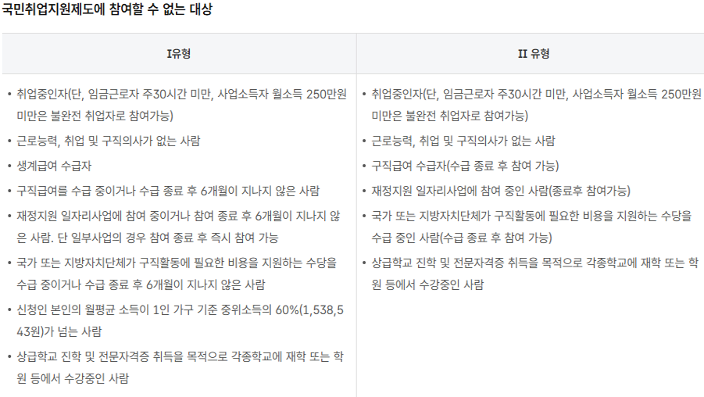
CHAPTER 3. 상담 스피치
국민취업지원제도 상담 · 상담 핵심
18-1
01
핵심 1
상담 초반 국취제 해당여부 체크
02
핵심 2
지원대상 페이지 확인시켜줄 것
03
핵심 3
각 유형 참여할 수 없는 대상 항목
04
핵심 4
중위소득 60% 153만 – 촉진수당 60만
-> 93만원 초과 시 초과금 만큼 차감 지급
Ex) 100만원 소득 발생 시 53만원 수당 지급
★ I유형이 안되는 이유 설명
학생 -> 즉시 취업이 안되서
생계,실업급여 -> 이중 지원이기 때문

Slide 37
CHAPTER 3. 상담 스피치
국민취업지원제도 상담 · Ⅰ유형
18-2
Ⅰ유형 참여 제한 대상
01
Ⅰ유형 제한 항목 1
취업 중인 자(단, 임금근로자 주 30시간 미만, 사업소득자 월소득 250만원 미만은 불완전 취업자로 참여 가능)
02
Ⅰ유형 제한 항목 2
근로능력, 취업 및 구직의사가 없는 사람
03
Ⅰ유형 제한 항목 3
생계급여 수급자
04
Ⅰ유형 제한 항목 4
구직급여를 수급 중이거나 수급 종료 후 6개월이 지나지 않은 사람

Slide 38
CHAPTER 3. 상담 스피치
국민취업지원제도 상담 · Ⅰ유형
18-3
Ⅰ유형 참여 제한 대상
05
Ⅰ유형 제한 항목 5
재정지원 일자리사업에 참여 중이거나 참여 종료 후 6개월이 지나지 않은 사람. 단 일부사업의 경우 참여 종료 후 즉시 참여 가능
06
Ⅰ유형 제한 항목 6
국가 또는 지방자치단체가 구직활동에 필요한 비용을 지원하는 수당을 수급 중이거나 수급 종료 후 6개월이 지나지 않은 사람
07
Ⅰ유형 제한 항목 7
신청인 본인의 월평균 소득이 1인 가구 기준 중위소득의 60%(1,538,543원)가 넘는 사람
08
Ⅰ유형 제한 항목 8
상급학교 진학 및 전문자격증 취득을 목적으로 각종학교에 재학 또는 학원 등에서 수강중인 사람

Slide 39
CHAPTER 3. 상담 스피치
국민취업지원제도 상담 · Ⅱ유형
18-4
Ⅱ유형 참여 제한 대상
01
Ⅱ유형 제한 항목 1
취업 중인 자(단, 임금근로자 주 30시간 미만, 사업소득자 월소득 250만원 미만은 불완전 취업자로 참여 가능)
02
Ⅱ유형 제한 항목 2
근로능력, 취업 및 구직의사가 없는 사람
03
Ⅱ유형 제한 항목 3
구직급여 수급자(수급 종료 후 참여 가능)
04
Ⅱ유형 제한 항목 4
재정지원 일자리사업에 참여 중인 사람(종료후 참여가능)

Slide 40
CHAPTER 3. 상담 스피치
국민취업지원제도 상담 · Ⅱ유형
18-5
Ⅱ유형 참여 제한 대상
05
Ⅱ유형 제한 항목 5
국가 또는 지방자치단체가 구직활동에 필요한 비용을 지원하는 수당을 수급 중인 사람(수급 종료 후 참여 가능)
06
Ⅱ유형 제한 항목 6
상급학교 진학 및 전문자격증 취득을 목적으로 각종학교에 재학 또는 학원 등에서 수강중인 사람

Slide 41
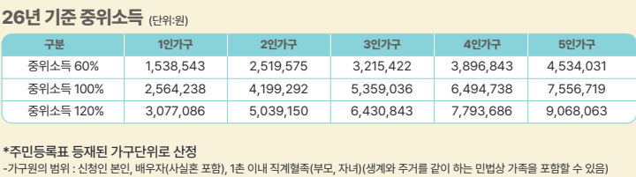
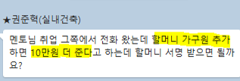
CHAPTER 3. 상담 스피치
가구단위·소득 기준 안내 · 기준표
19-1
26년 기준 중위소득 | 단위: 원
구분 | 1인 가구 | 2인 가구 | 3인 가구 | 4인 가구 | 5인 가구
중위소득 60% | 1,538,543 | 2,519,575 | 3,215,422 | 3,896,843 | 4,534,031
중위소득 100% | 2,564,238 | 4,199,292 | 5,359,036 | 6,494,738 | 7,556,719
중위소득 120% | 3,077,086 | 5,039,150 | 6,430,843 | 7,793,686 | 9,068,063
가구단위 산정 기준
신청인 본인, 배우자(사실혼 포함), 1촌 이내 직계혈족(부모·자녀) 중 생계와 주거를 같이 하는 민법상 가족을 포함합니다.

Slide 42
CHAPTER 3. 상담 스피치
가구단위·소득 기준 안내 · 원문
19-2
• 가구단위: 주민등록표에 등재된 신청인 본인, 신청인의 배우자, 신청인의 1촌 이내 직계 혈족(부모, 자녀)으로 한정
★권준혁(실내건축)
멘토님 취업 그쪽에서 전화 왔는데 할머니 가구원 추가하면 10만원 더 준다고 하는데 할머니 서명 받으면 될까요?

Slide 43
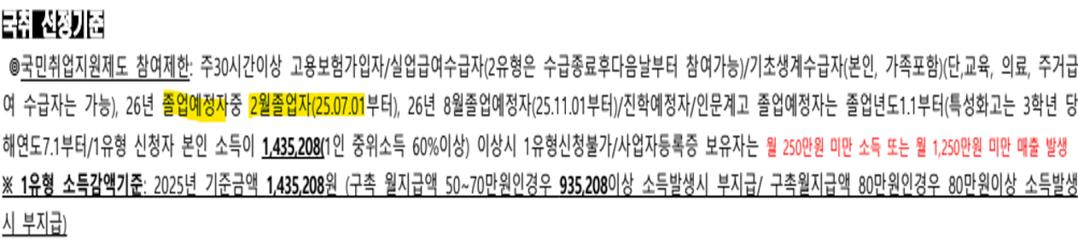
CHAPTER 3. 상담 스피치
졸업예정자 상담 · 원문
20
국취 신청기준
@국민취업지원제도 참여제한: 주30시간이상 고용보험가입자/실업급여수급자(2유형은 수급종료후다음날부터 참여가능)/기초생계수급자(본인, 가족포함)(단,교육, 의료, 주거급여 수급자는 가능), 26년 졸업예정자중 2월졸업자(25.07.01부터), 26년 8월졸업예정자(25.11.01부터)/진학예정자/인문계고 졸업예정자는 졸업년도1.1부터(특성화고는 3학년 당해연도7.1부터/1유형 신청자 본인 소득이 1,435,208(1인 중위소득 60%이상) 이상시 1유형신청불가/사업자등록증 보유자는 월 250만원 미만 소득 또는 월 1,250만원 미만 매출 발생
※ 1유형 소득감액기준: 2025년 기준금액 1,435,208원 (구촉 월지급액 50~70만원인경우 935,208이상 소득발생시 부지급/구촉 월지급액 80만원인경우 80만원이상 소득발생시 부지급)

Slide 44
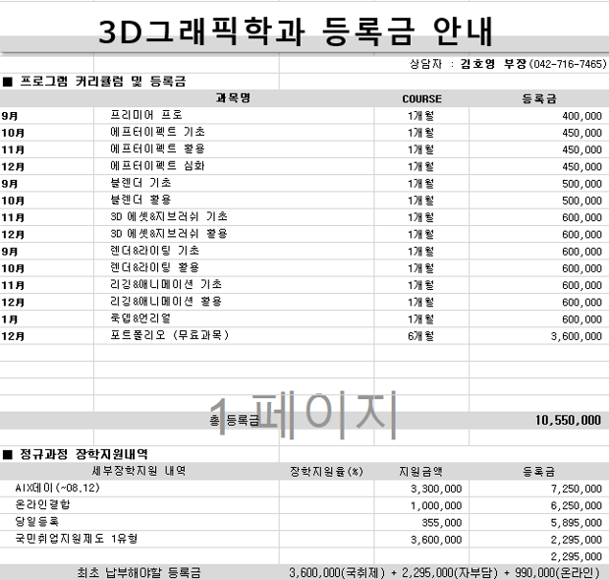
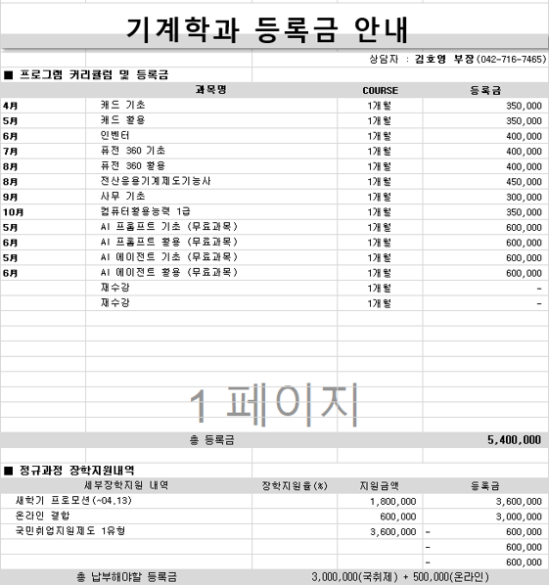
CHAPTER 3. 상담 스피치
견적서 활용 · 3D그래픽학과 1
21-1
 | 과목명 | COURSE | 등록금
9월 | 프리미어 프로 | 1개월 | 400,000
10월 | 에프터이펙트 기초 | 1개월 | 450,000
11월 | 에프터이펙트 활용 | 1개월 | 450,000
12월 | 에프터이펙트 심화 | 1개월 | 450,000
9월 | 블렌더 기초 | 1개월 | 500,000
10월 | 블렌더 활용 | 1개월 | 500,000
11월 | 3D 에셋&지브러쉬 기초 | 1개월 | 600,000

Slide 45
CHAPTER 3. 상담 스피치
견적서 활용 · 3D그래픽학과 2
21-2
 | 과목명 | COURSE | 등록금
12월 | 3D 에셋&지브러쉬 활용 | 1개월 | 600,000
9월 | 렌더&라이팅 기초 | 1개월 | 600,000
10월 | 렌더&라이팅 활용 | 1개월 | 600,000
11월 | 리깅&애니메이션 기초 | 1개월 | 600,000
12월 | 리깅&애니메이션 활용 | 1개월 | 600,000
1월 | 룩뎁&언리얼 | 1개월 | 600,000
12월 | 포트폴리오 (무료과목) | 6개월 | 3,600,000
총 등록금 10,550,000

Slide 46
CHAPTER 3. 상담 스피치
견적서 활용 · 기계학과 1
21-3
 | 과목명 | COURSE | 등록금
4월 | 캐드 기초 | 1개월 | 350,000
5월 | 캐드 활용 | 1개월 | 350,000
6월 | 인벤터 | 1개월 | 400,000
7월 | 퓨전 360 기초 | 1개월 | 400,000
8월 | 퓨전 360 활용 | 1개월 | 400,000
8월 | 전산응용기계제도기능사 | 1개월 | 450,000
9월 | 사무 기초 | 1개월 | 300,000

Slide 47
CHAPTER 3. 상담 스피치
견적서 활용 · 기계학과 2
21-4
 | 과목명 | COURSE | 등록금
10월 | 컴퓨터활용능력 1급 | 1개월 | 350,000
5월 | AI 프롬프트 기초 (무료교육) | 1개월 | 600,000
6월 | AI 프롬프트 활용 (무료교육) | 1개월 | 600,000
5월 | AI 에이전트 기초 (무료교육) | 1개월 | 600,000
6월 | AI 에이전트 활용 (무료교육) | 1개월 | 600,000
 | 재수강 | 1개월 | -
 | 재수강 | 1개월 | -
총 등록금 5,400,000

Slide 48
CHAPTER 3. 상담 스피치
견적서 활용 · 3D그래픽 장학지원
21-5
세부장학지원 내역 | 장학지원율(%) | 지원금액 | 등록금
AIX페이 (~08.12) |  | 3,300,000 | 7,250,000
온라인결합 |  | 1,000,000 | 6,250,000
당일등록 |  | 355,000 | 5,895,000
국민취업지원제도 1유형 |  | 3,600,000 | 2,295,000
최초 납부해야할 등록금
3,600,000(국취제) + 2,295,000(자부담) + 990,000(온라인)

Slide 49
CHAPTER 3. 상담 스피치
견적서 활용 · 기계학과 장학지원
21-6
세부장학지원 내역 | 장학지원율(%) | 지원금액 | 등록금
새학기 프로모션 (~04.13) |  | 1,800,000 | 3,600,000
온라인 결합 |  | 600,000 | 3,000,000
국민취업지원제도 1유형 |  | 3,600,000 | -
총 납부해야할 등록금
3,000,000(국취제) + 500,000(온라인)

Slide 50
CHAPTER 3. 상담 스피치
카드 결제 스피치 · 자부담 없음
22-1
 | 8月 | 9月 | 10月 | 11月 | 12月 | 1月 | 2月
국취제 수당 | 신청 | 600,000 | 600,000 | 600,000 | 600,000 | 600,000 | 600,000
등록금 납부 | 6개월 할부 | -600,000 | -600,000 | -600,000 | -600,000 | -600,000 | -600,000
월 납부 금액 |  | 0 | 0 | 0 | 0 | 0 | 0
카드 무이자 6개월 할부
60만원 납부 후 60만원 입금 -> 납부금액 X

Slide 51
CHAPTER 3. 상담 스피치
카드 결제 스피치 · 자부담 150만원
22-2
 | 8月 | 9月 | 10月 | 11月 | 12月 | 1月 | 12月
국취제 수당 | 신청 | 600,000 | 600,000 | 600,000 | 600,000 | 600,000 | 600,000
등록금 납부 | 6개월 할부 | -600,000 | -600,000 | -600,000 | -600,000 | -600,000 | -600,000
자부담금 | 150만원 할부 | 250,000 | 250,000 | 250,000 | 250,000 | 250,000 | 250,000
월 납부 금액 |  | 250,000 | 250,000 | 250,000 | 250,000 | 250,000 | 250,000
카드 무이자 6개월 할부
월 납부 금액 250,000원

Slide 52
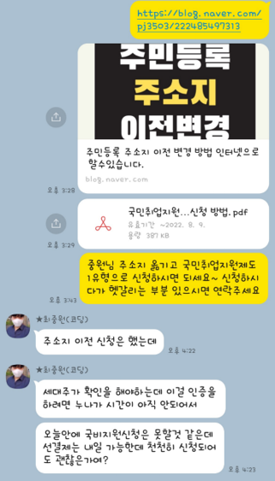
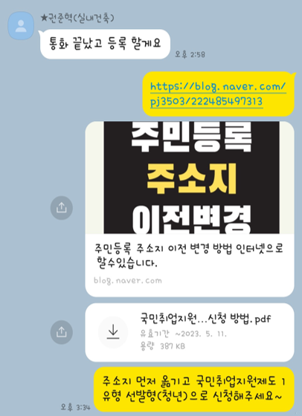
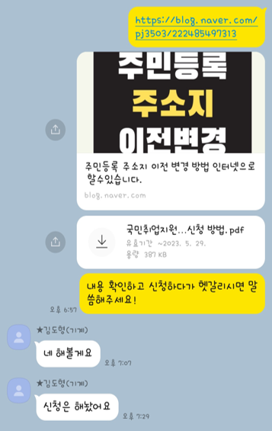
CHAPTER 3. 상담 스피치
카카오톡 활용 · 원문 1
23-1
https://blog.naver.com/pj3503/222485497313
주민등록 주소지 이전변경
주민등록 주소지 이전 변경 방법 인터넷으로 할수있습니다.
blog.naver.com
오후 3:28
국민취업지원...신청 방법.pdf
유효기간 ~2022. 8. 9. / 용량 387 KB
오후 3:29
중원님 주소지 옮기고 국민취업지원제도 1유형으로 신청하시면 되세요~ 신청하시다가 헷갈리는 부분 있으시면 연락주세요
오후 3:43
★최중원(코딩)
주소지 이전 신청은 했는데
오후 4:22
★최중원(코딩)
세대주가 확인을 해야하는데 이걸 인증을 하려면 누나가 시간이 아직 안되어서 오늘안에 국비지원신청은 못할것 같은데 선결제는 내일 가능한데 천천히 신청되어도 괜찮은가여?
오후 4:23

Slide 53
CHAPTER 3. 상담 스피치
카카오톡 활용 · 원문 2
23-2
★권준혁(실내건축)
통화 끝났고 등록 할게요
오후 2:58
https://blog.naver.com/pj3503/222485497313
오후 3:34
주민등록 주소지 이전변경
주민등록 주소지 이전 변경 방법 인터넷으로 할수있습니다.
blog.naver.com
국민취업지원...신청 방법.pdf
유효기간 ~2023. 5. 11. / 용량 387 KB
주소지 먼저 옮기고 국민취업지원제도 1유형 선발형(청년)으로 신청해주세요~
오후 3:34

Slide 54
CHAPTER 3. 상담 스피치
카카오톡 활용 · 원문 3
23-3
https://blog.naver.com/pj3503/222485497313
주민등록 주소지 이전변경
주민등록 주소지 이전 변경 방법 인터넷으로 할수있습니다.
blog.naver.com
국민취업지원...신청 방법.pdf
유효기간 ~2023. 5. 29. / 용량 387 KB
내용 확인하고 신청하다가 헷갈리시면 말씀해주세요!
오후 6:57
★김도형(기계)
네 해볼게요
오후 7:07
★김도형(기계)
신청은 해놨어요
오후 7:29

Slide 55
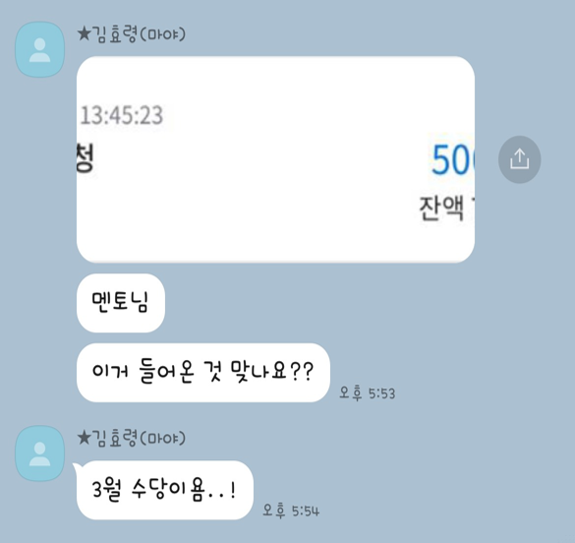
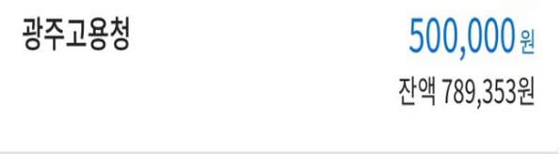
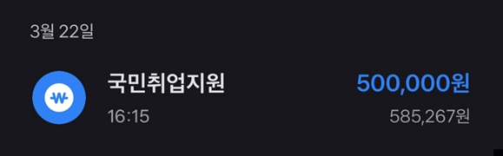
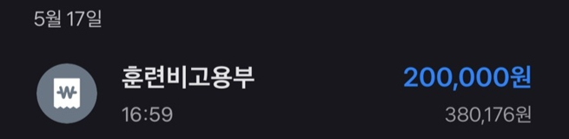
CHAPTER 3. 상담 스피치
기존 수강생 수급내역 · 원문
24
★김효령(마야)
멘토님
이거 들어온 것 맞나요??
오후 5:53
★김효령(마야)
3월 수당이욤..!
오후 5:54
구분 | 일자·시간 | 입금액 | 잔액
광주고용청 |  | 500,000원 | 789,353원
국민취업지원 | 3월 22일 16:15 | 500,000원 | 585,267원
훈련비고용부 | 5월 17일 16:59 | 200,000원 | 380,176원

Slide 56
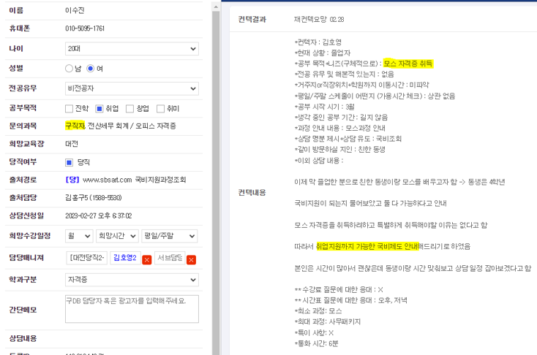
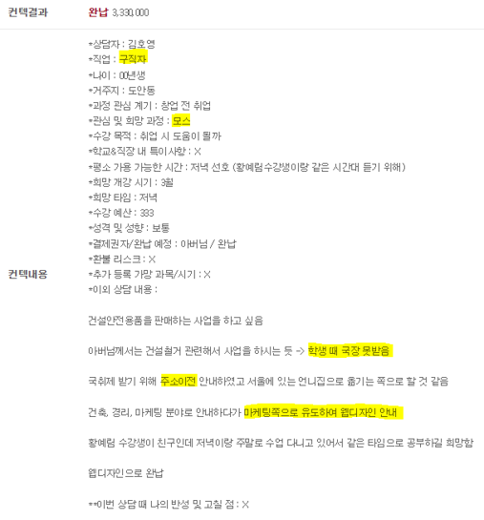
CHAPTER 3. 상담 스피치
국취제 과정 확대 · 원문 1
25-1
이름 : 이수진
휴대폰 : 010-5095-1761
나이 : 20대
성별 : ○남 ◉여
전공유무 : 비전공자
공부목적 : □ 진학 ■ 취업 □ 창업 □ 취미
문의과목 : 구직자, 전산세무 회계 / 오피스 자격증
희망교육장 : 대전
당직여부 : ■ 당직
출처경로 : [당] www.sbsart.com 국비지원과정조회
출처담당 : 김홍구5 (1588-5530)
상담신청일 : 2023-02-27 오후 6:37:02
희망수강일정 : 월 / 희망시간 / 평일/주말
담당매니저 : [대전당직2-1] 김호영2
학과구분 : 자격증
간단메모 : *DB 담당자 혹은 광고자를 입력해주세요.
컨택결과 : 재컨택요망 02.28
*컨택자 : 김호영
*현재 상황 : 졸업자
*공부 목적+니즈(구체적으로) : 모스 자격증 취득
*전공 유무 및 해본적 있는지 : 없음
*거주지or직장위치+학원까지 이동시간 : 미파악

Slide 57
CHAPTER 3. 상담 스피치
국취제 과정 확대 · 원문 2
25-2
*평일/주말 스케줄이 어떤지 (가용시간 체크) : 상관 없음
*공부 시작 시기 : 3월
*생각 중인 공부 기간 : 길지 않음
*과정 안내 내용 : 모스과정 안내
*상담 명분 제시+상담 유도 : 국비조회
*같이 방문하실 지인 : 친한 동생
*이외 상담내용 :
이제 막 졸업한 분으로 친한 동생이랑 모스를 배우고자 함 -> 동생은 4학년
국비지원이 되는지 물어보았고 둘 다 가능하다고 안내
모스 자격증을 취득하려하고 특별하게 취득해야할 이유는 없다고 함
따라서 취업지원까지 가능한 국비제도 안내해드리기로 하였음
본인은 시간이 많아서 괜찮은데 동생이랑 시간 맞춰보고 상담일정 잡아보겠다고 함
**수강료 질문에 대한 응대 : X
**시간표 질문에 대한 응대 : 오후, 저녁
*최소 과정: 모스
*최대 과정: 사무패키지
*특이 사항: X
*통화 시간: 6분

Slide 58
CHAPTER 3. 상담 스피치
국취제 과정 확대 · 원문 3
25-3
컨택결과 : 완납 3,330,000
컨택내용
*상담자 : 김호영
*직업 : 구직자
*나이 : 00년생
*거주지 : 도안동
*과정 관심 계기 : 창업 전 취업
*관심 및 희망 과정 : 모스
*수강 목적 : 취업 시 도움이 될까
*학교&직장 내 특이사항 : X
*평소 가용 가능한 시간 : 저녁 선호 (황예림수강생이랑 같은 시간대 듣기 위해)
*희망 개강 시기 : 3월
*희망 타임 : 저녁
*수강 예산 : 333
*성격 및 성향 : 보통
*결제권자/완납 예정 : 아버님 / 완납
*환불 리스크 : X
*추가 등록 가망 과목/시기 : X
*이외 상담 내용 :

Slide 59
CHAPTER 3. 상담 스피치
국취제 과정 확대 · 원문 4
25-4
건설안전용품을 판매하는 사업을 하고 싶음
아버님께서는 건설철거 관련해서 사업을 하시는 듯 -> 학생 때 국장 못받음
국취제 받기 위해 주소이전 안내하였고 서울에 있는 언니집으로 옮기는 쪽으로 할 것 같음
건축, 경리, 마케팅 분야로 안내하다가 마케팅쪽으로 유도하여 웹디자인 안내
황예림 수강생이 친구인데 저녁이랑 주말로 수업 다니고 있어서 같은 타임으로 공부하길 희망함
웹디자인으로 완납
**이번 상담 때 나의 반성 및 고칠 점 : X

Slide 60
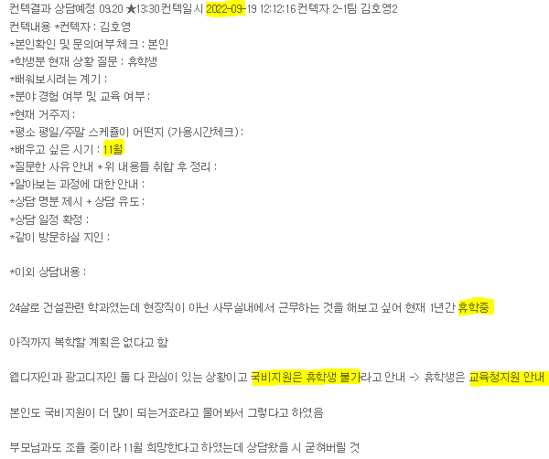
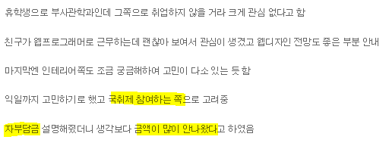
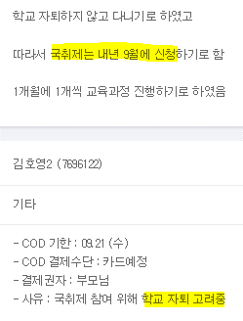
CHAPTER 3. 상담 스피치
대상자가 아닐 때 · 원문 1
26-1
컨택결과 : 상담예정 09.20 ★13:30
컨택일시 : 2022-09-19 12:12:16
컨택자 : 2-1팀 김호영2
컨택내용
*컨택자 : 김호영
*본인확인 및 문의여부체크 : 본인
*학생분 현재 상황 질문 : 휴학생
*배워보시려는 계기 :
*분야 경험 여부 및 교육 여부 :
*현재 거주지 :
*평소 평일/주말 스케줄이 어떤지 (가용시간체크) :
*배우고 싶은 시기 : 11월
*질문한 사유 안내 + 위 내용을 취합 후 정리 :
*알아보는 과정에 대한 안내 :
*상담 명분 제시 + 상담 유도 :
*상담 일정 확정 :
*같이 방문하실 지인 :
*이외 상담내용 :

Slide 61
CHAPTER 3. 상담 스피치
대상자가 아닐 때 · 원문 2
26-2
24살로 건설관련 학과였는데 현장직이 아닌 사무실내에서 근무하는 것을 해보고 싶어 현재 1년간 휴학중
아직까지 복학할 계획은 없다고 함
웹디자인과 광고디자인 둘 다 관심이 있는 상황이고 국비지원은 휴학생 불가라고 안내 -> 휴학생은 교육청지원 안내
본인도 국비지원이 더 많이 되는거죠라고 물어봐서 그렇다고 하였음
부모님과도 조율 중이라 11월 희망한다고 하였는데 상담왔을 시 굳혀버릴 것

Slide 62
CHAPTER 3. 상담 스피치
대상자가 아닐 때 · 원문 3
26-3
휴학생으로 부사관학과인데 그쪽으로 취업하지 않을 거라 크게 관심 없다고 함
친구가 웹프로그래머로 근무하는데 괜찮아 보여서 관심이 생겼고 웹디자인 전망도 좋은 부분 안내
마지막엔 인테리어쪽도 조금 궁금해하며 고민이 다소 있는 듯함
익일까지 고민하기로 했고 국취제 참여하는 쪽으로 고려중
자부담금 설명해줬더니 생각보다 금액이 많이 안나왔다고 하였음
학교 자퇴하지 않고 다니기로 하였고
따라서 국취제는 내년 9월에 신청하기로 함
1개월에 1개씩 교육과정 진행하기로 하였음
김호영2 (7696122)
기타
- COD 기한 : 09.21 (수)
- COD 결제수단 : 카드예정
- 결제권자 : 부모님
- 사유 : 국취제 참여 위해 학교 자퇴 고려중

Slide 63
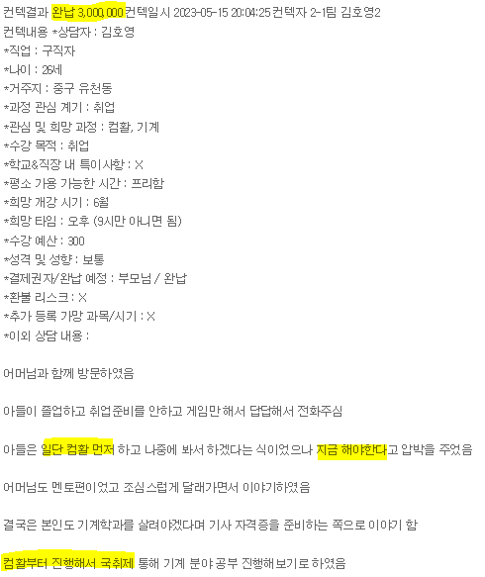
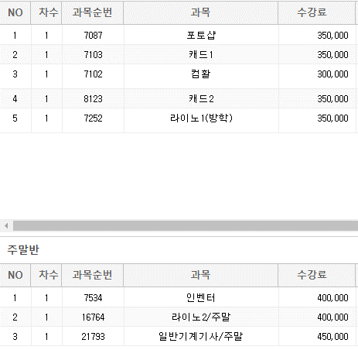
CHAPTER 3. 상담 스피치
국취제 할인율 · 원문 상담
27-1
컨택결과 : 완납 3,000,000
컨택일시 : 2023-05-15 20:04:25
컨택자 : 2-1팀 김호영2
컨택내용
*상담자 : 김호영
*직업 : 구직자
*나이 : 26세
*거주지 : 중구 유천동
*과정 관심 계기 : 취업
*관심 및 희망 과정 : 컴활, 기계
*수강 목적 : 취업
*학교&직장 내 특이사항 : X
*평소 가용 가능한 시간 : 프리함
*희망 개강 시기 : 6월
*희망 타임 : 오후 (9시만 아니면 됨)
*수강 예산 : 300
*성격 및 성향 : 보통
*결제권자/완납 예정 : 부모님 / 완납
*환불 리스크 : X
*추가 등록 가망 과목/시기 : X

Slide 64
CHAPTER 3. 상담 스피치
국취제 할인율 · 원문 상담내용
27-2
*이외 상담 내용 :
어머님과 함께 방문하였음
아들이 졸업하고 취업준비를 안하고 게임만해서 답답해서 전화주심
아들은 일단 컴활 먼저 하고 나중에 봐서 하겠다는 식이었으나 지금 해야한다고 압박을 주었음
어머님도 멘토편이었고 조심스럽게 달래가면서 이야기하였음
결국은 본인도 기계학과를 살려야겠다며 기사 자격증을 준비하는 쪽으로 이야기 함
컴활부터 진행해서 국취제 통해 기계 분야 공부 진행해보기로 하였음

Slide 65
CHAPTER 3. 상담 스피치
국취제 할인율 · 원문 수강료
27-3
NO | 차수 | 과목순번 | 과목 | 수강료
1 | 1 | 7087 | 포토샵 | 350,000
2 | 1 | 7103 | 캐드1 | 350,000
3 | 1 | 7102 | 컴활 | 300,000
4 | 1 | 8123 | 캐드2 | 350,000
5 | 1 | 7252 | 라이노1(방학) | 350,000
주말반
NO | 차수 | 과목순번 | 과목 | 수강료
1 | 1 | 7534 | 인벤터 | 400,000
2 | 1 | 16764 | 라이노2/주말 | 400,000
3 | 1 | 21793 | 일반기계기사/주말 | 450,000

